Slide 1
Debugging mit IDEs
Oliver Geisel
Fakultät Informatik, Professur Softwaretechnologie
Einführung ins Debuggen von Code und das Finden von Fehlern
8. Juni 2023
Notes:
Hilfe in IntelliJ:
Besonderer Modus: Presentation mode
Aktiviere Presentation Assistant Plug-in – Umscht. + Alt. + D

Slide 2
Bevorstehende Veranstaltung
Thema: Einführung ins Debugging mit IDEs
Ziele:
Erlernen der Debugging-Grundlagen
Debugging mit der IDE
Testen mit der IDE
Bugs durch Tests finden
Neue Java-Features kennen lernen-Selbststudium
Wann? Donnerstag 8.6.2023 16:40 Uhr
Wo? HSZ 304
Alle Infos sind auch noch mal im OPAL

Slide 3
Inhalt
Wie es nicht geht!
Grundlagen
Der Debugger und seine Bestandteile in einer IDE
Debuggen mit Tests
Das Beispiel Bibliothek

Slide 4
Ziele
Kennen der Debugging-Grundlagen
Debugging mit der IDE
Kennen der Test-Grundlagen
Test mit IDEs
Bugs durch Tests finden
Motivation für Java-Features im Selbststudium

Slide 5
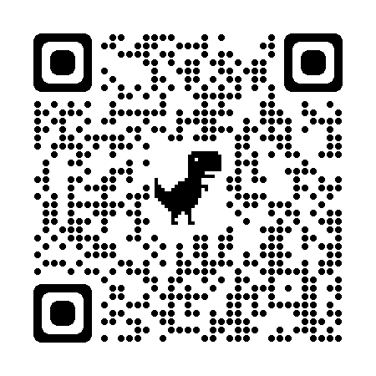
Was wird benötigt
Ab Java 8 für Einführungsbeispiele
Ab Java 19 für das große Beispiel
IDE der Wahl
Das Repo: https://github.com/OliverGeisel/Debug-Tutorial/tree/master
Maven

Slide 6

Bugs
Ein Bug ist ein (Laufzeit-)Fehler eines Programmes
Ursachen eines Bugs:
Syntax
Semantisch
Logisch
Zeigen sich im „besten Fall“ als:
Ein falsches Ergebnis
Ein Absturz
Im schlimmsten Fall unentdeckt
Notes:
Syntax -> int a = 5_000_000_000;
Semantisch -> 5+7*3 = 26 soll aber 36 sein
Logisch -> alle werte kleiner 5 aber nur werte größer 5 bekommen
Zeigen sich:
Ergebnis – Beispiel danach
Absturz – als zweites
Fachbegriffe
Fehlerhandlung, error = Ursache, Ausführen von Code, Zustand des Systems
Fehlerzustand, defect, fault = Bug
Fehlerwirkung, fail = Testergebnis, Falsche werte / zeig

Slide 7
Finde den Fehler!
public static int summeVonBis(int a, int b) { if (a > b) { int temp = a; a = b; b = temp; } int summe = 0; for (int run = a; run < b; run++) { summe += run; } return summe; }
public static void main(String[] args) { // Gib die Summe der Zahlen von a bis b (inklusive a,b) aus! // es können auch negative Zahlen eingegeben werden int a = 2; int b = 7; int c = summeVonBis(a, b); System.out.print("Summe der Zahlen a bis b = " + c); // Hier ist es 20 }
Ergebnis ist 20
Muss aber 27 sein
Notes:
Finde Fehler = Statische Tests, da kein Code ausgeführt wird
Logischer Fehler werte excludiert
Tests sind auch vorhanden!

Slide 8
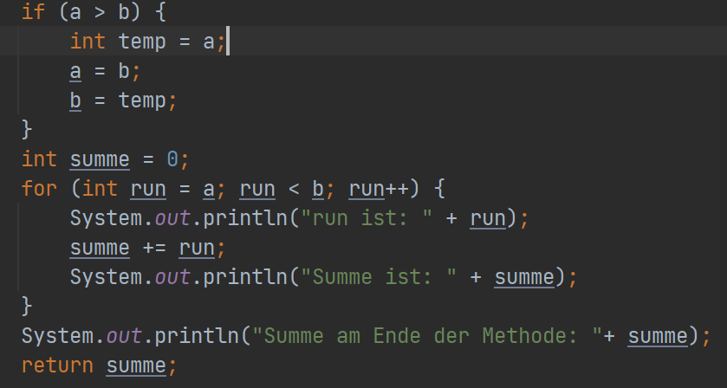
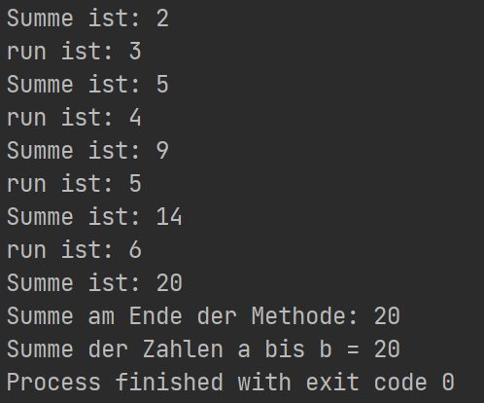
System.out.print()
Eingrenzen eines Fehlers durch setzen von System.out.print(variable) an einer Stelle im Code
Probleme:
Nicht unterbrechbar
Muss weitere Informationen mit liefern
Bedingungen/ Filterung muss programmiert werden
Keine Veränderung

Slide 9
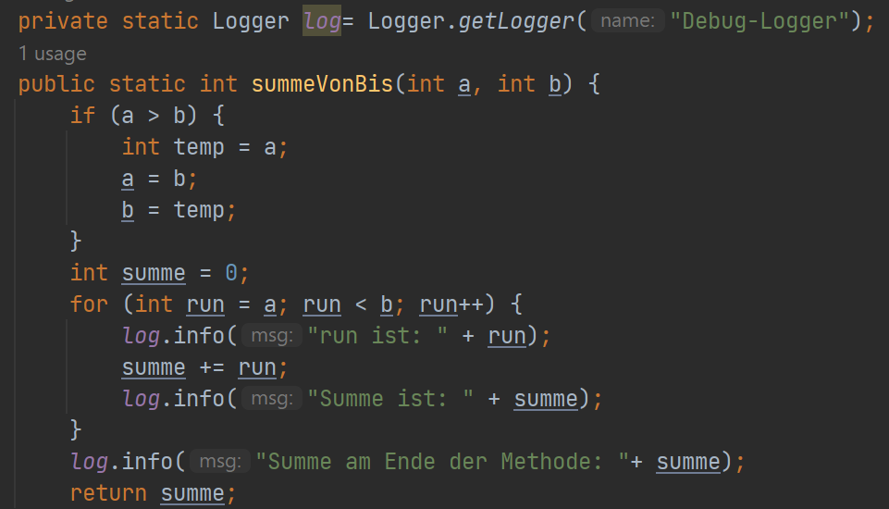
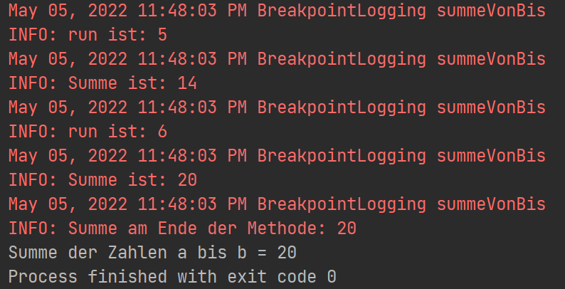
Logging ist nicht viel besser
- Aber eine Unterstützung
Erzeugen eines Logger-Objektes
Kategorisierung durch Log-Level
Probleme:
Nicht unterbrechbar
Keine Veränderung
Notes:
Logging ist nicht die Lösung aber eine Unterstützung

Slide 10
Have a Break, have a Breakpoint
Wer es sich schwer macht, der nutzt System.out.println();
Wer sich einfach macht, der nutzt den Debugger
Ziel: Schrittweises durchgehen durch Code, um Bugs im Code zu finden

Slide 11
V-Modell

Slide 12
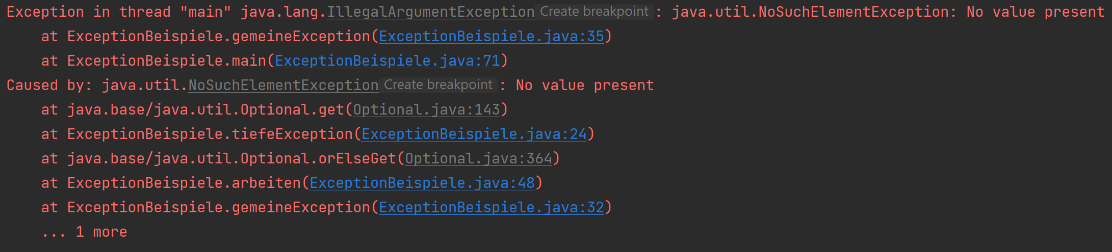
Stack Trace - Den Ort des Fehlers eingrenzen
Informiert, dass eine nicht gefangene Exception auftrat -> Programm bricht ab
Enthält:
Threadname
Typ der Exception
Fehlermeldung/Information
Trace
Notes:
Trace in „“ weil es sind nicht die Methoden | call stack oder execution stack genannt
Es sind die Frames bzw. der Execution stack der aus weiteren Stacktraces besteht

Slide 13
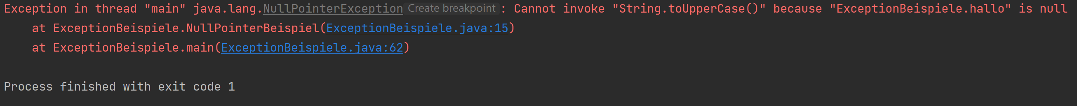
Stack Trace – Beispiel 1
Wo wurde die Exception geworfen?
In Zeile 15
Notes:
Starte Umfrage:
Wo wurde die Exception geworfen?
Zeile 15
Zeile 62
Keine Idee

Slide 14
Stack Trace – Beispiel 2
Notes:
Zeige das Informationen wichtig sind.

Slide 15
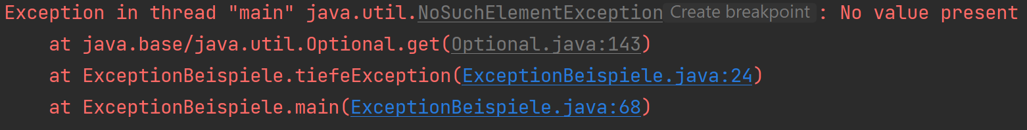
Stack Trace – Beispiel 3
Notes:
Hier zeigen, dass Exception auch durch die genutzten Objekte geworfen werden

Slide 16
Stack Trace – Beispiel 4
Wo wurde eine Exception geworfen?
In Zeile 35 und 143
Notes:
Umfrage
32
35
71
143
35 und 143
32 und 71
Keine Ahnung

Slide 17
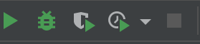
Der Debug-Modus
Startet Java-Anwendung innerhalb einer Debug-Umgebung
Debugger kontrolliert/ überwacht die Anwendung
Liefert detaillierte Informationen in speziellen Fenstern
Steuerung des Ablaufes
Start mit extra Knopf

Slide 18
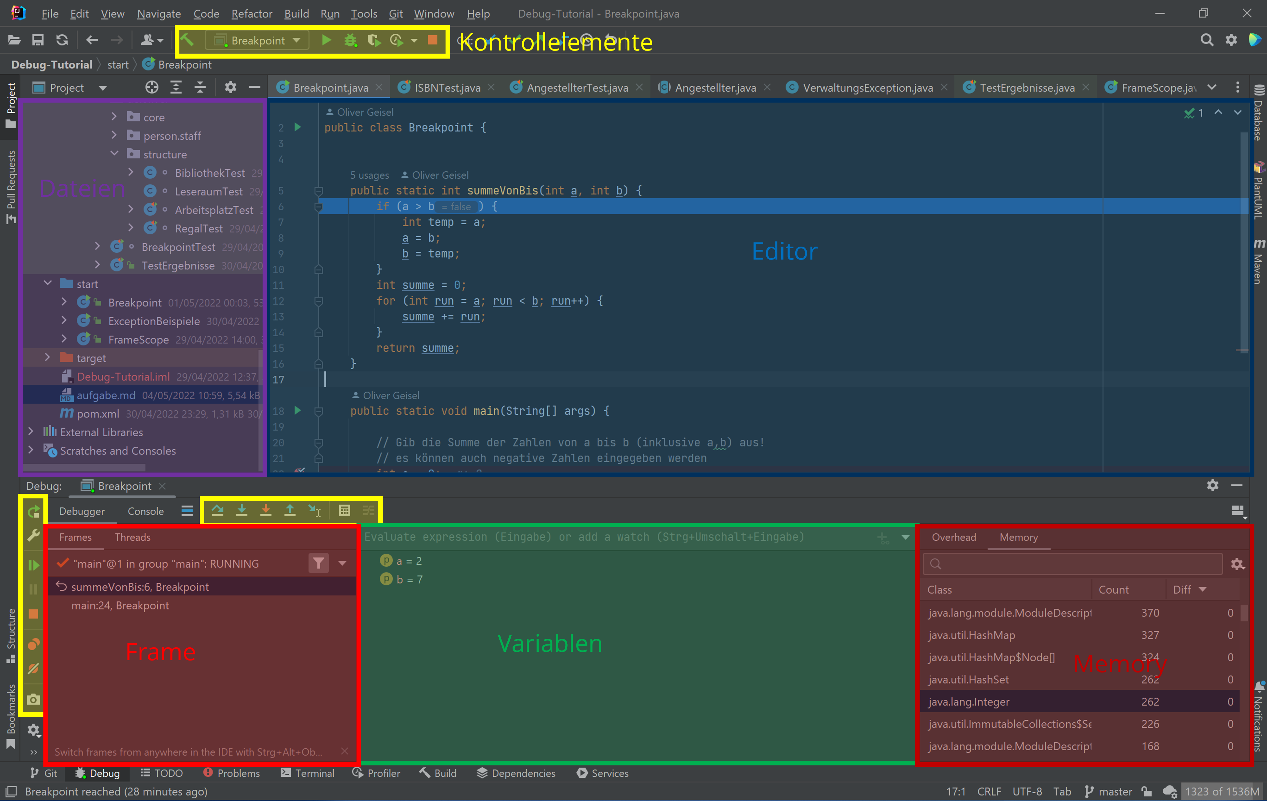
Elemente eines Debuggers
Breakpoints /Liste aller Breakpoints
Liste an Variablen im Frame
Fenster mit markierter Zeile, an der das Programm aktuell ist
Ablaufkontrolle
Frame Stack
Weitere Fenster je nach IDE/Anwendung

Slide 19
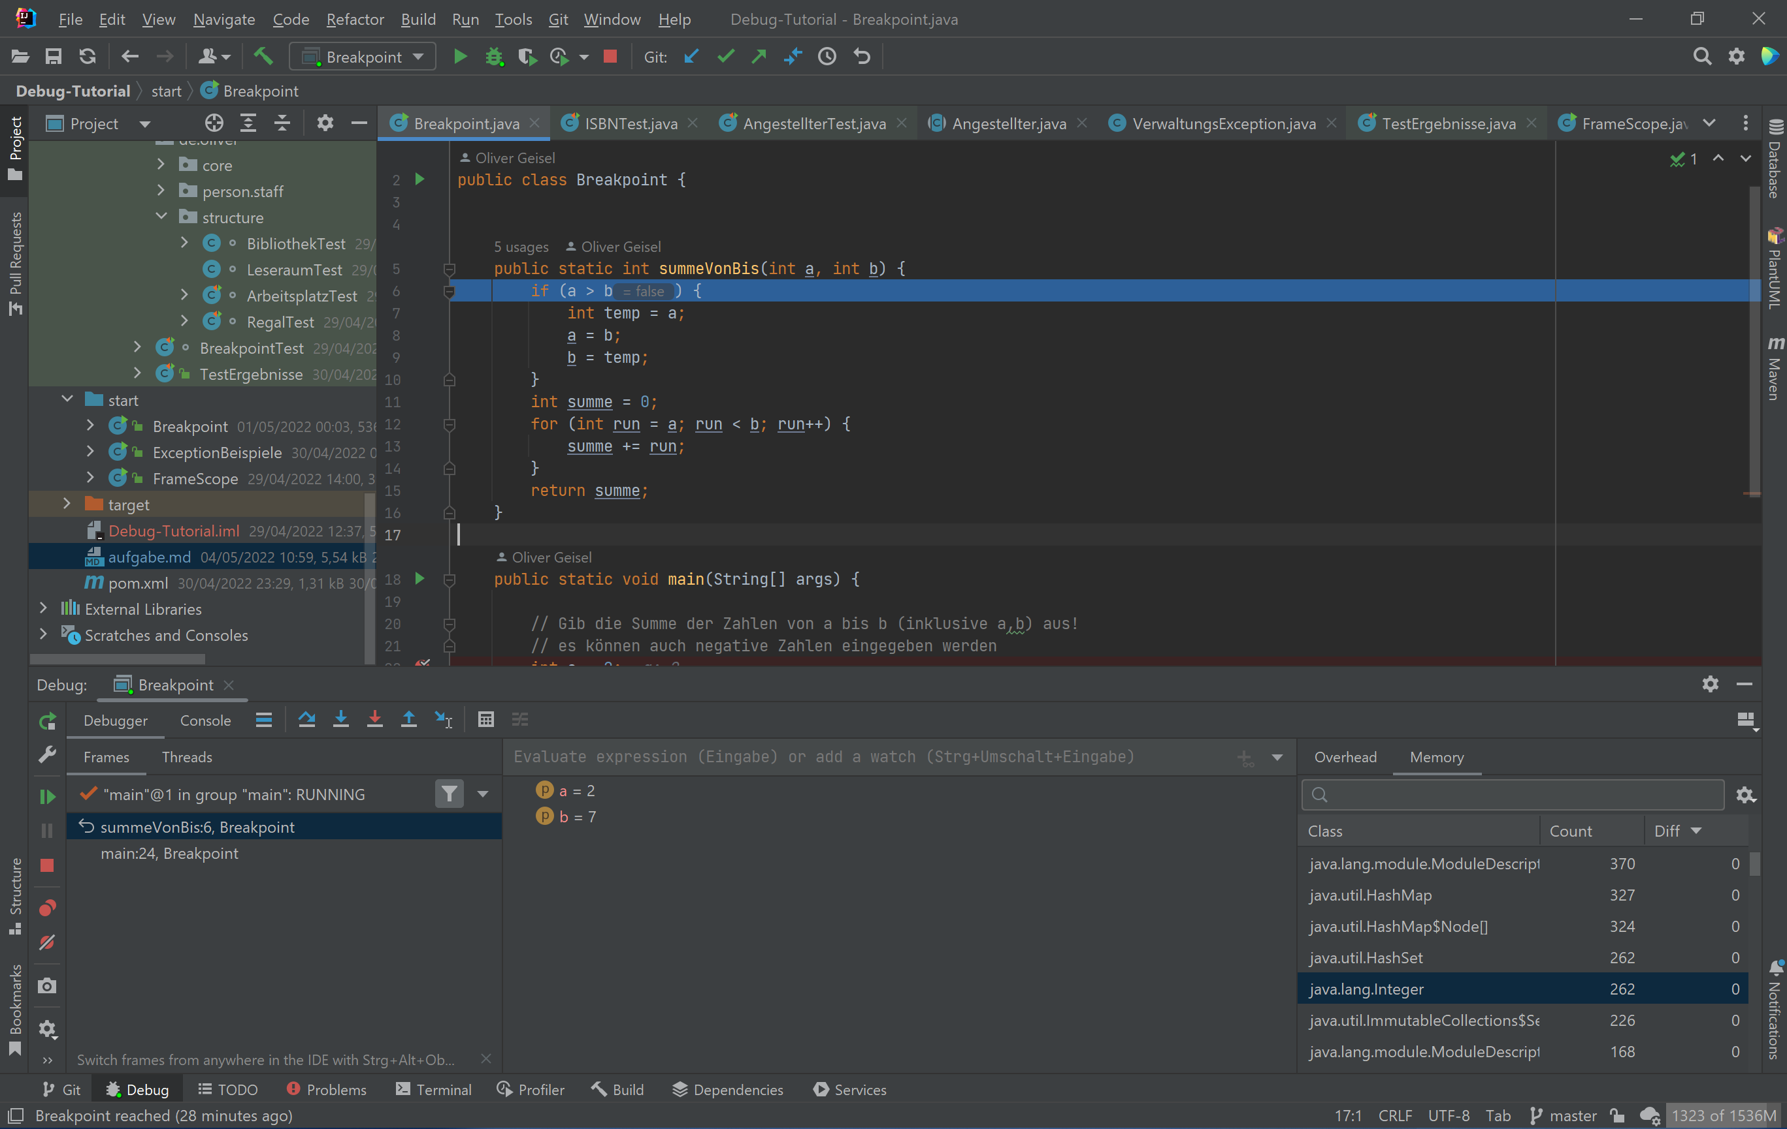
Kontrollelemente
Dateien
Editor
Frames
Variablen
Memory
Notes:
Ablauf nächste Folien
Breakpoints /Liste aller Breakpoints
Liste an Variablen im Frame
Fenster mit markierter Zeile, an der das Programm aktuell ist
Ablaufkontrolle
Frame Stack
Weitere Fenster je nach IDE/Anwendung
Starte SummeVonBis im Debugmodus ohne Breakpoints -> Läuft durch

Slide 20
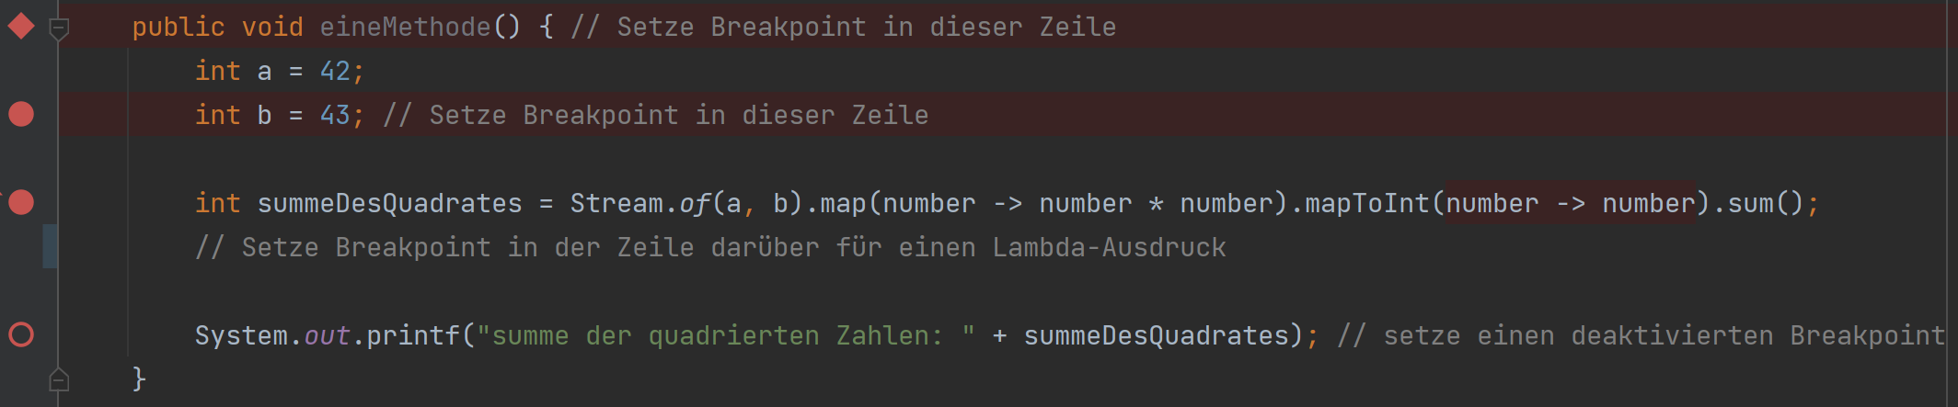
Der Breakpoint
Eine Markierung in einer Zeile, die im Debug-Modus, die Ausführung anhält
Normalfall: an der linken Seite wird ein Punkt gesetzt
Spezialfall: Lambda, Methoden, Verschachtelung in Methoden- hängt von IDE ab
Sind deaktivierbar oder entfernbar
Methode
Zeile
Lambda
Deaktiviert
Langsam
Notes:
Rote Markierung beachten
Methoden-Breakpoints sind langsam!
Lambda-Breakpoints schwer erkennbar

Slide 21
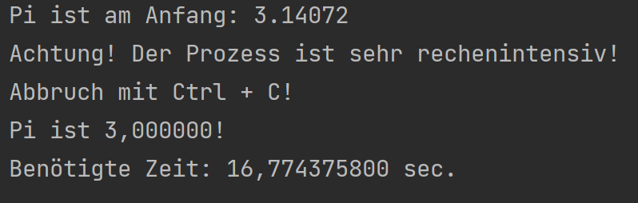
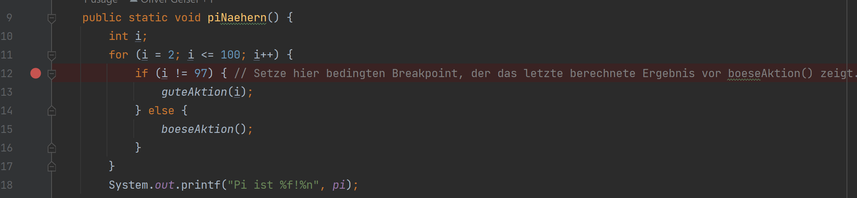
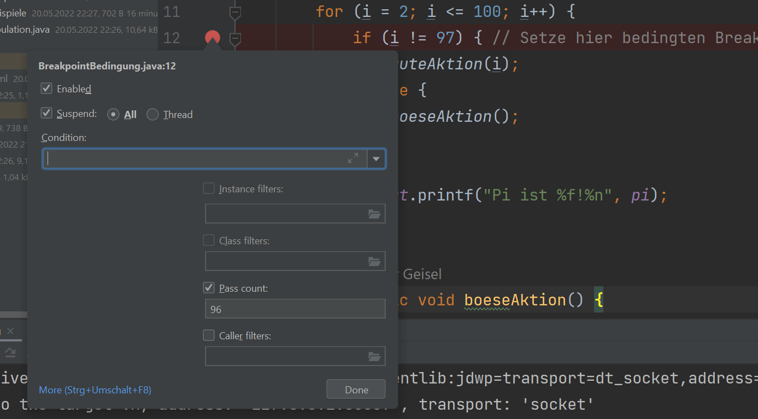
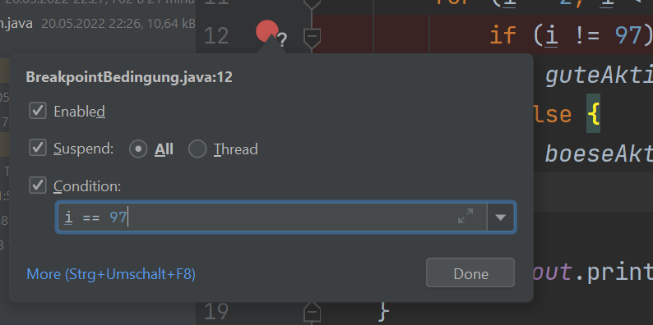
Bedingte Breakpoints
Breakpoints können auch halten wenn:
Eine Expression true ist
Eine Schleife n Mal durchlaufen ist
Notes:
Erst passcount gezeigt
Dann i == 96

Slide 22
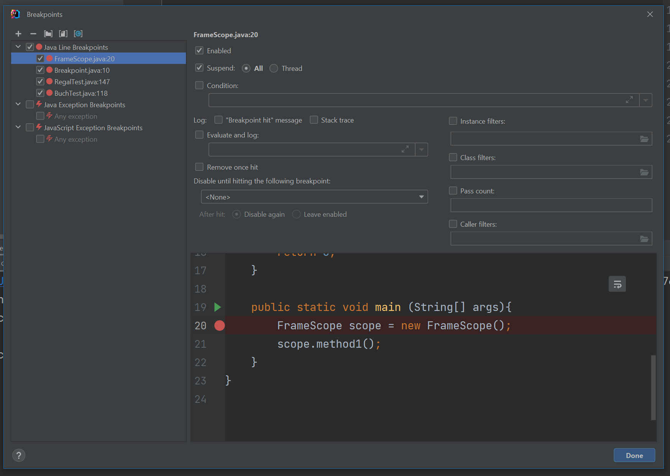
Breakpoint-Fenster
Zeigt alle gesetzten Breakpoints
Erlaubt diese zu aktivieren/ deaktivieren oder auch wieder zu entfernen
Je nach IDE können Bedingungen hinzugefügt werden
Logging ist möglich

Slide 23
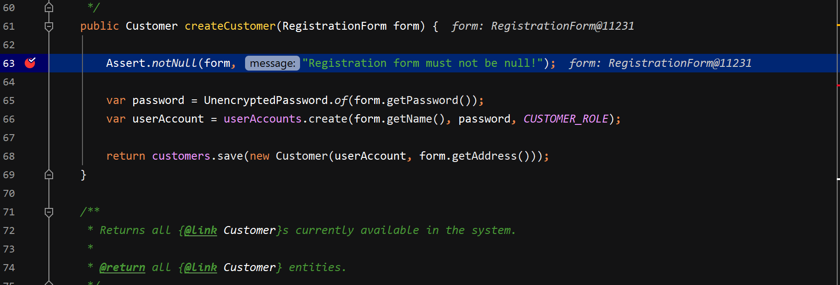
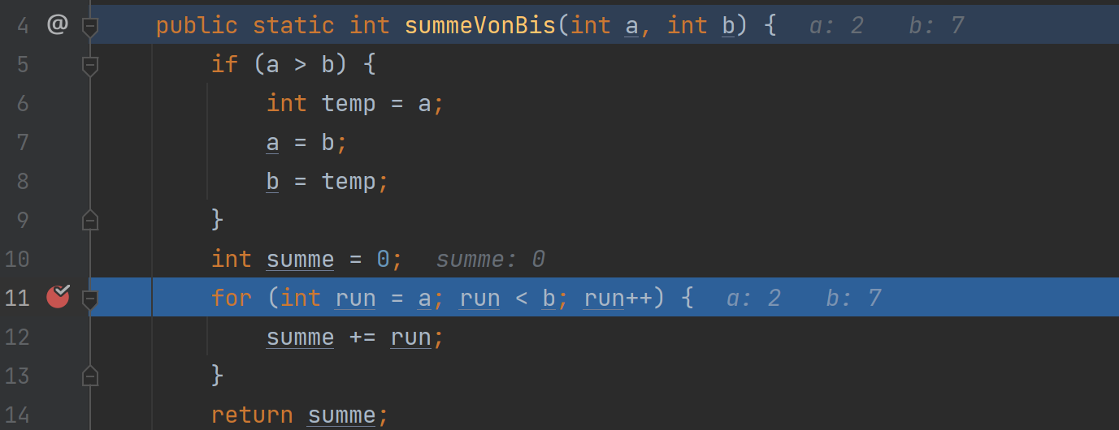
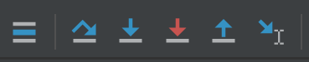
Das Programmfenster
Blaue Zeile markiert, wo das Programm aktuell ist
Zeile wurde noch nicht ausgeführt!
Breakpoint in Zeile 11
Extra Informationen zur Laufzeit
Springt zur aktuellen Zeile

Slide 24
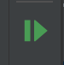
Schritt für Schritt zum Fehler
Es gibt verschiedene Varianten um das Programm weiter auszuführen
Step Over – führt nächsten Befehl aus, geht nicht in die Methode hinein
Step Into – geht in die nächste Methode hinein
Step Out – geht eine „Ebene“ höher
Resume – Programm läuft weiter
Bis zum nächsten Breakpoint
Bis zur Cursor-Position
Notes:
Mach ein Beispiel im Code summeVonBis

Slide 25
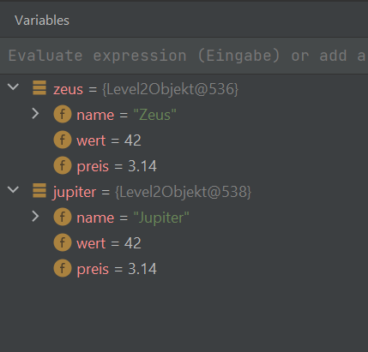
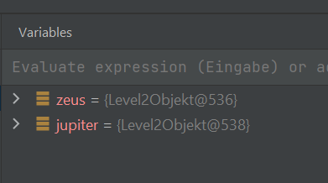
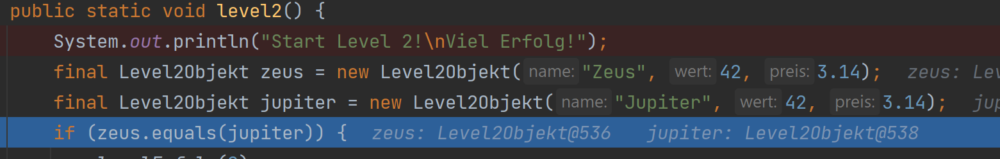
Variablen-Fenster
Enthält alle Variablen im aktuellem Frame
Man kann auch weitere Variablen überwachen; werden immer aufgelistet
Alle Variablen können angesehen und geändert werden
Manche Watches werden von der IDE hinzugefügt

Slide 26
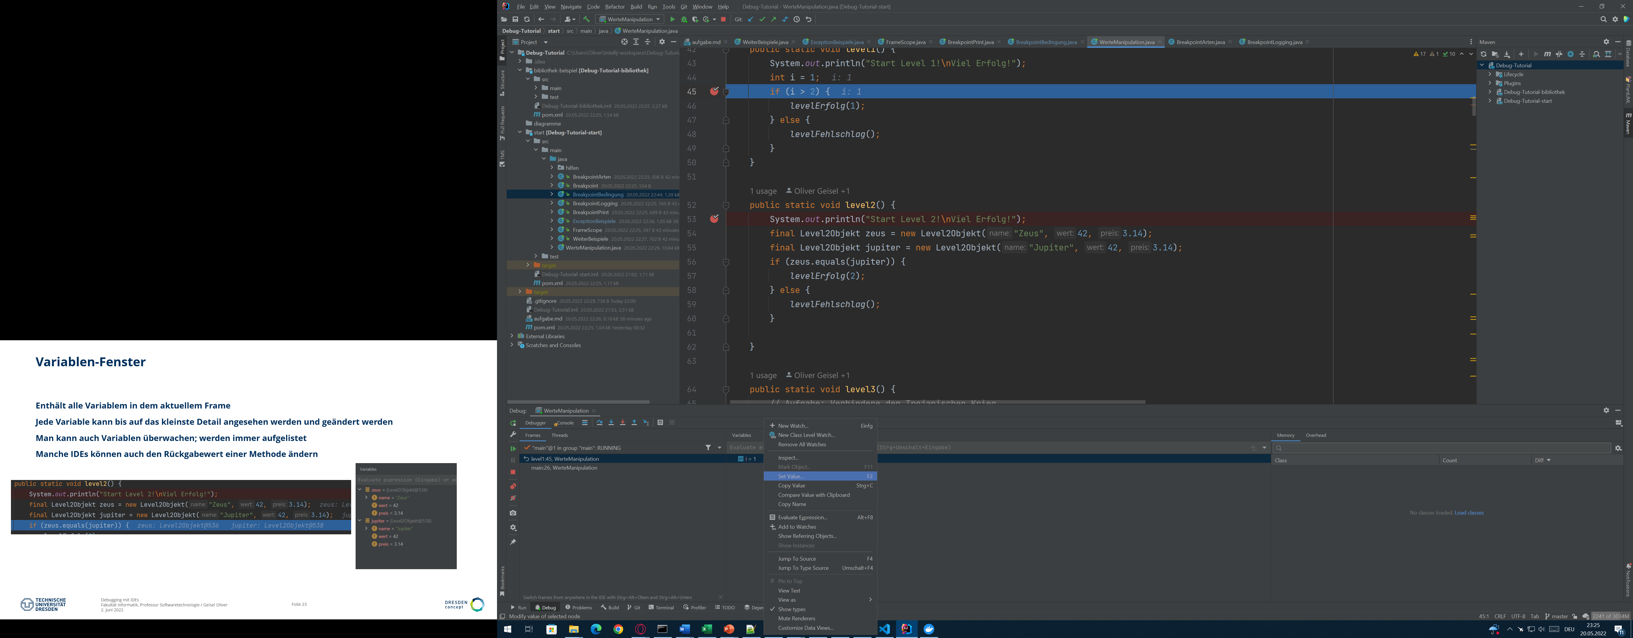
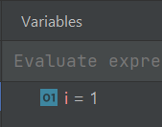
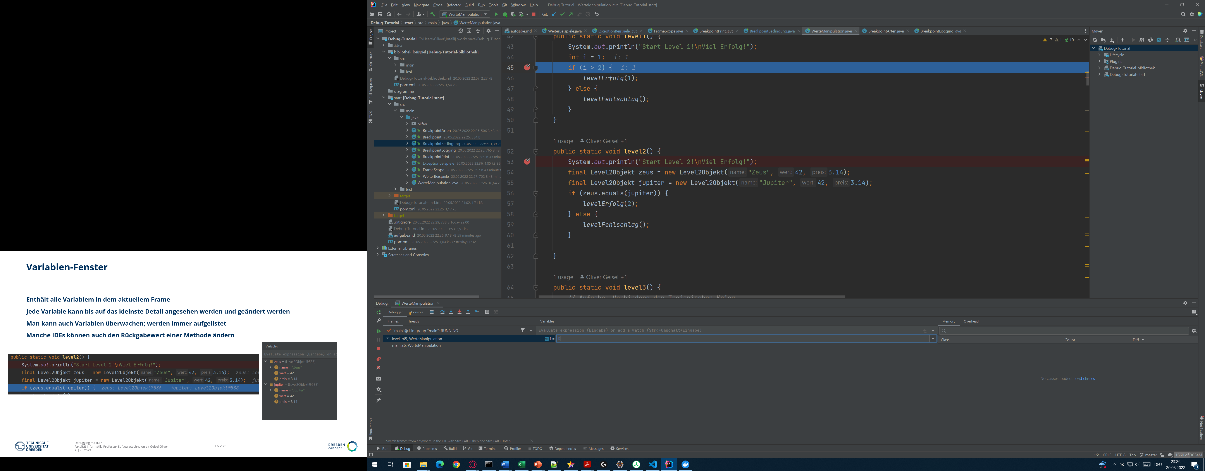
Variablen-Fenster – Verändern von Werten
Notes:
Zeige Level 1 und oder 2

Slide 27
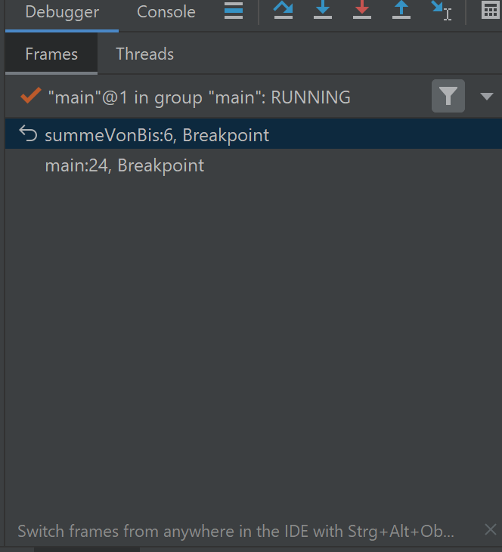
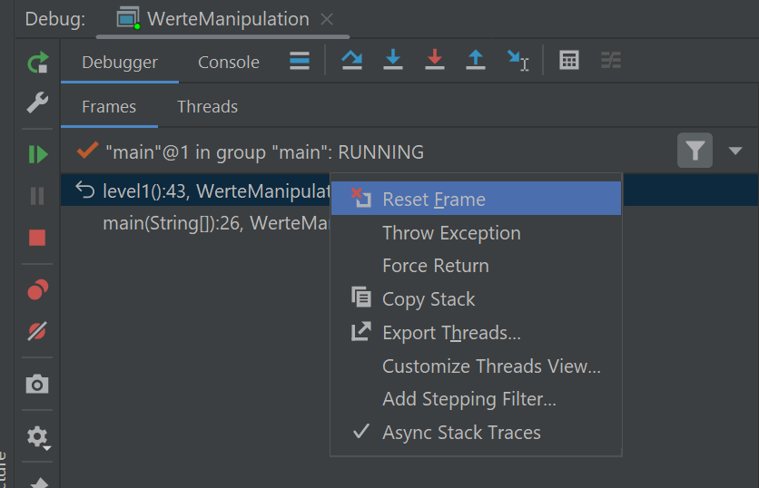
Frame Stack-Fenster
In Java-VM ist jede Methode in einem Frame – Siehe [3] 2.6
Dazu gehören die entsprechenden Variablen
Frames können durchsucht werden
Ein Frame kann auch verworfen werden
Notes:
Zeige Beispiel im Projekt
Dann erst klicken
Force Return
Der call stack ist das gesamte Fenster

Slide 28
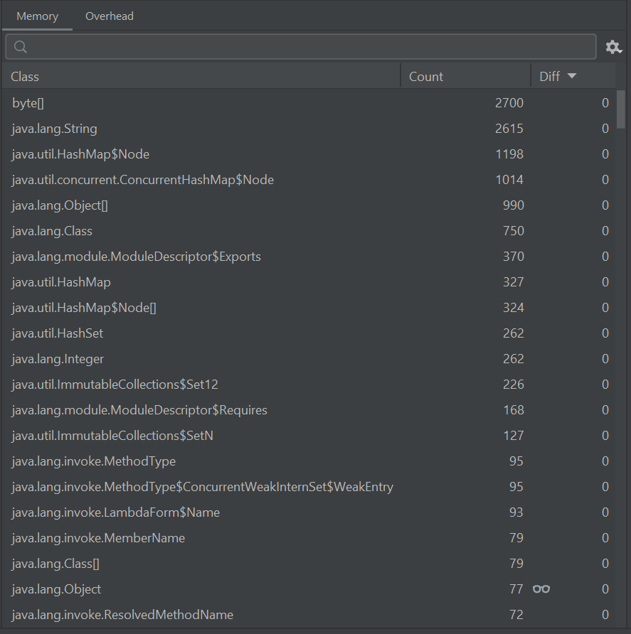
Extra Fenster - Memory
Zeigt alle Objekte im Speicher!
Sind nach Klasse sortiert.
Zeigt exakte Anzahl der Objekte
Diff = Änderung seit letztem Update

Slide 29

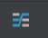
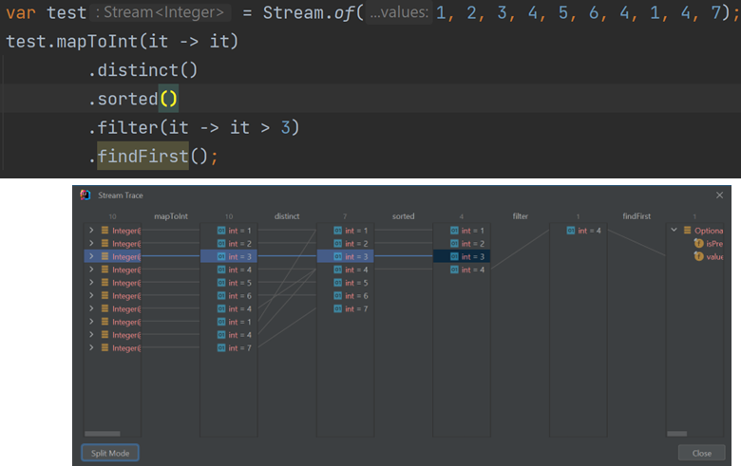
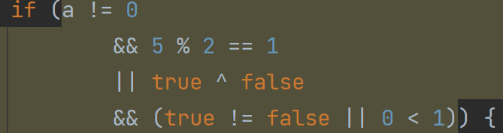
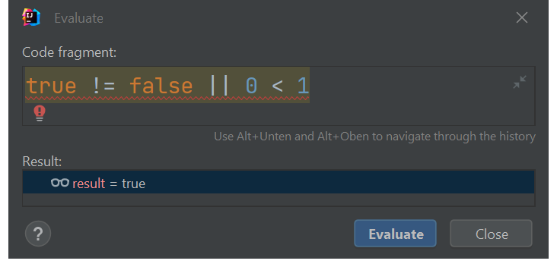
Weitere Hilfen
Expression Evaluator
(Alt + F8)
Kann jeden Ausdruck auswerten
Achtung kann Schaden anrichten!
Chain Stream
Benötigt ausführende Aktion
Nur in IntelliJ vorhanden

Slide 30
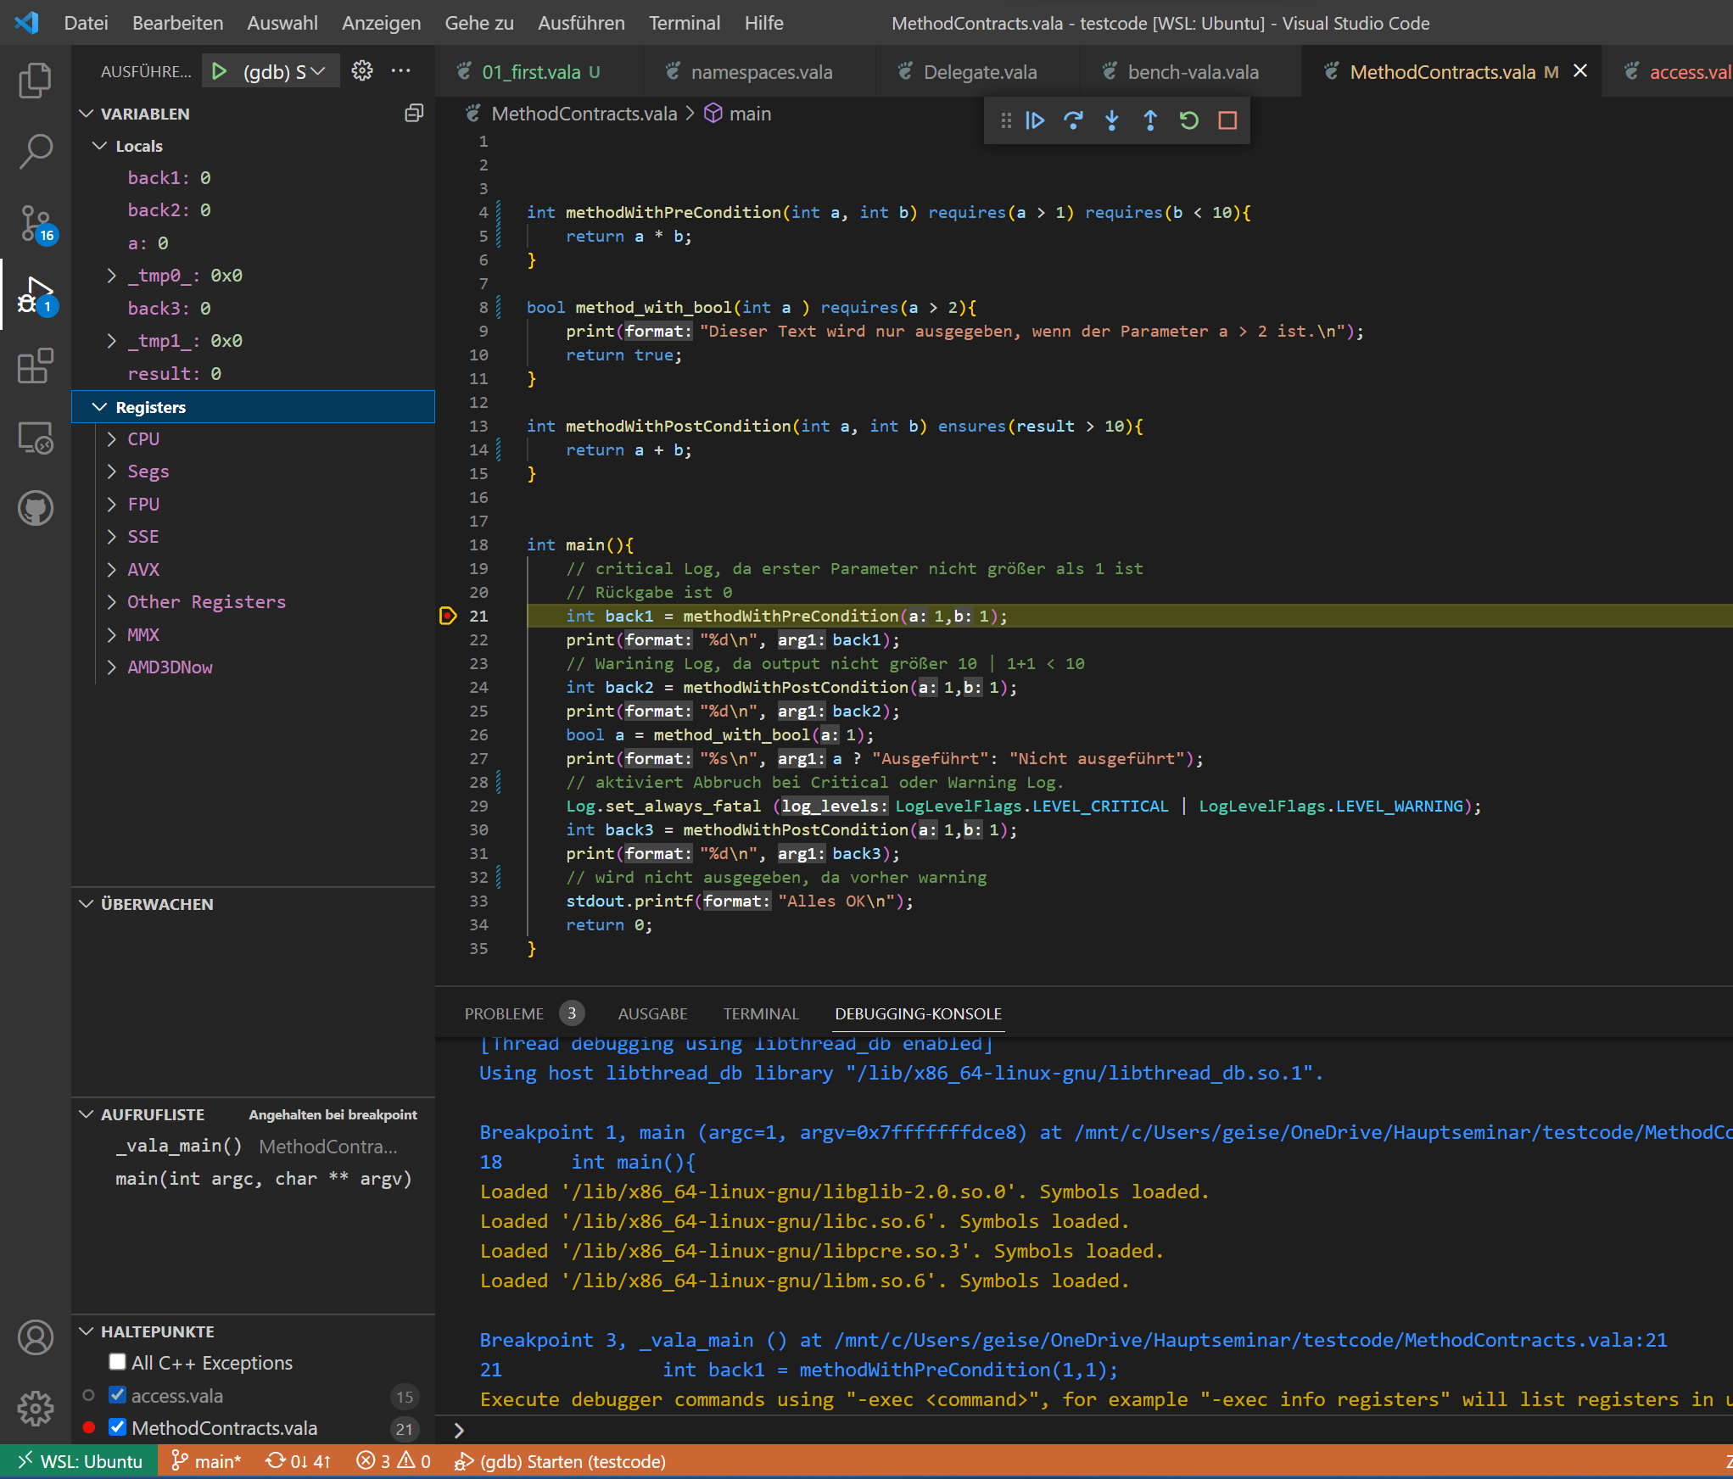
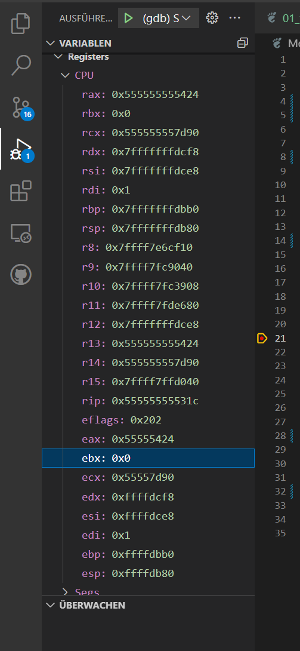
Andere Sprachen

Slide 31
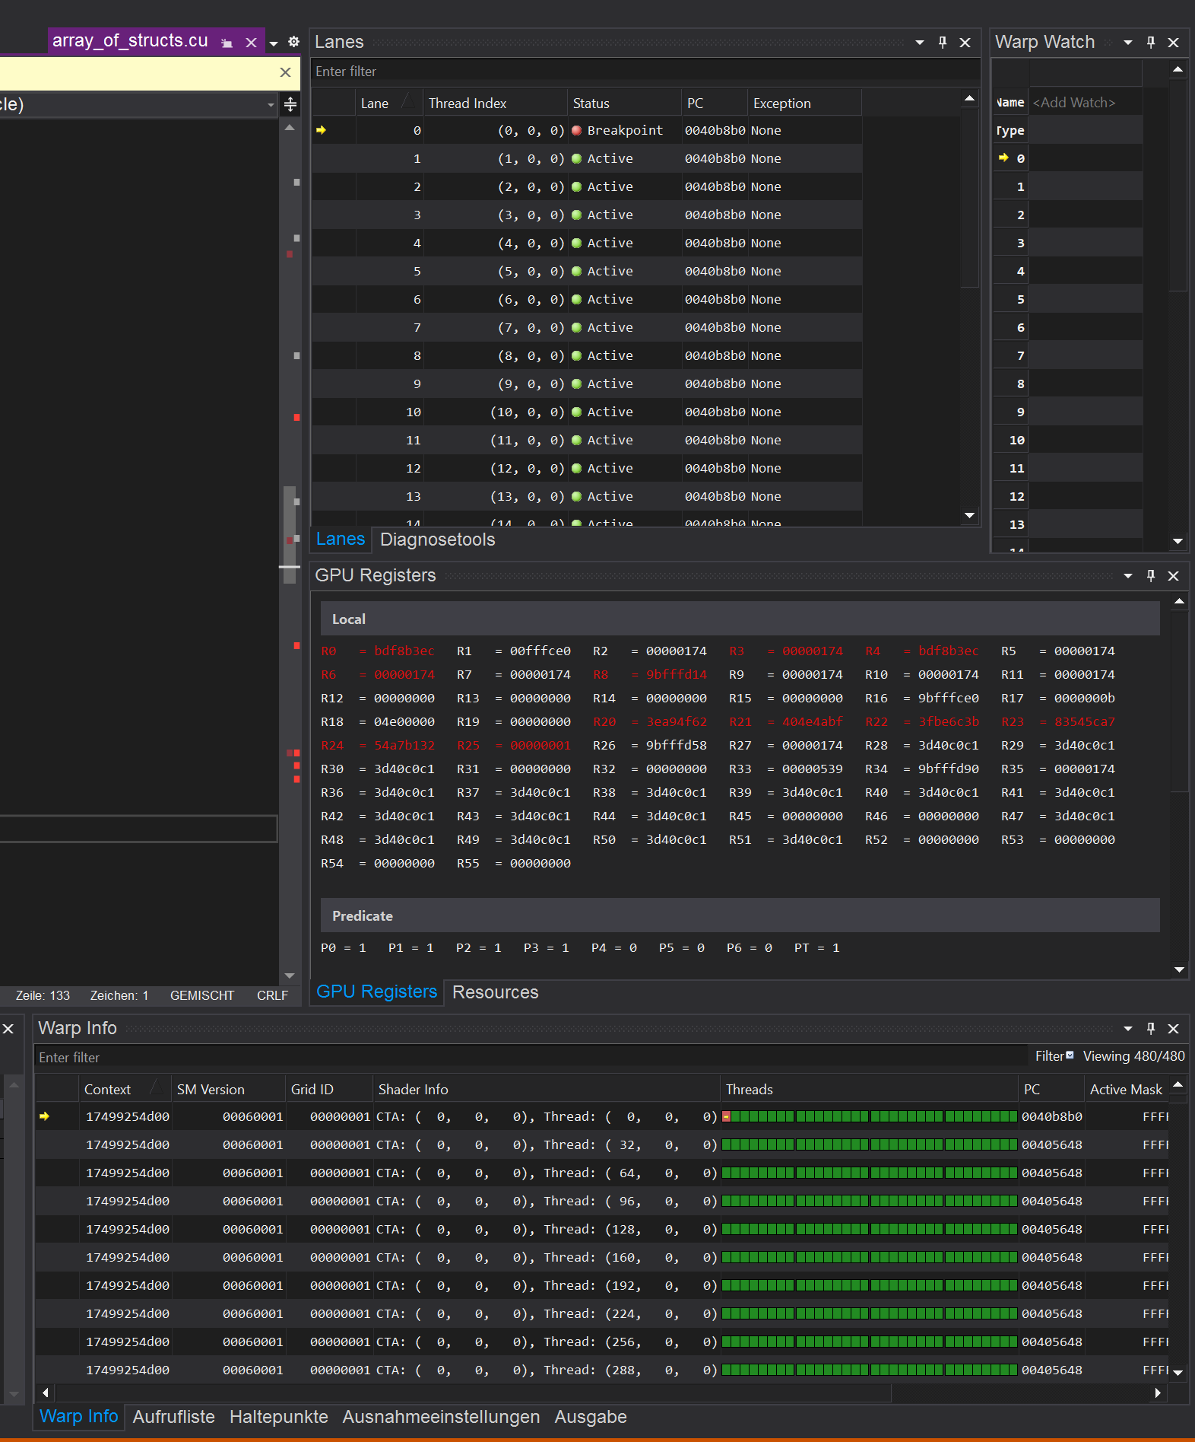
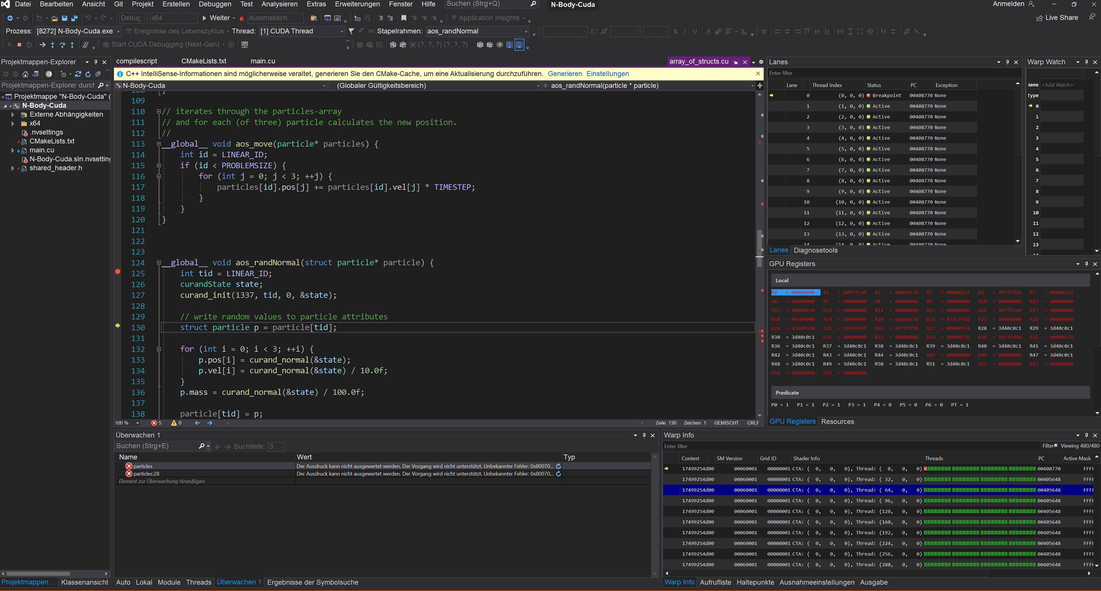
Andere Sprachen

Slide 32

Tests
Prüft zur Laufzeit, ob ein bestimmter Fehler auftrat
Geben die Abweichung vom Sollzustand an.
Geben nicht die Ursache an
Jeder Test sollte eine Fehler-Message besitzen
Einordnung von Tests:
Nach „Stufen“
Unit-Test
Integration-Test
System-Test
Abnahme-Test
(Siehe V-Modell)
Nach „Akteur“
Manuel
Automatisch
Nach Art
Funktional
Nicht funktional
Änderungsbezogen
White-Box
(nach [5])
Nach „Wissen“
White-Box
Gray-Box
Black-Box
Notes:
Ebene = Stufe
Wissen = Methode/Verfahren

Slide 33
Tests können mehr als public testen
Gängige Praxis:
Klassen in: src.project.section.MeineKlasse.java
Tests in: test.project.section.MeineKlasseTest.java
Beide Klassen sind im package project.section
Dadurch hat MeineKlasseTest.java auf alle public, package und protected Methoden/Attribute Zugriff
package de.oliver.structure; … import static org.junit.jupiter.api.Assertions.*; class ArbeitsplatzTest {
@Test void isDreckigTrue(){ assertFalse(arbeitsplatz.isDreckig(),"Am Anfang darf es nicht dreckig sein"); var t =arbeitsplatz.verschmutzung; arbeitsplatz.verschmutzen();
package de.oliver.structure; ... public abstract class Arbeitsplatz<T extends Person> implements Verschmutzbar { protected T nutzer; protected double verschmutzung;

Slide 34
Tests müssen nicht private testen
Private steuert das innere Verhalten des Objektes. Es ist für alle anderen unwichtig.
Private Methoden sollen helfen, das äußere Verhalten zu erreichen.
Private Methoden werden durch nicht private Methoden aufgerufen
Wenn private explizit getestet werden muss, dann ist es oft schlechtes Design!
Reflection erlaubt das Testen der privaten Methoden, aber es sollte sparsam eingesetzt werden.

Slide 35
JUNIT 5.8.0 [4] – Neue Features
assertX(Sollwert, Istwert, „Nachricht bei Fehler“)
assertAll – alle enthaltenen assertX werden ausgeführt und zusammen ausgegeben.
Liste der Annotationen: https://junit.org/junit5/docs/current/user-guide/#writing-tests-annotations
@ParameterizedTest – „Template“ für viele Testfälle
@DisplayName – Name im Testergebnis

Slide 36
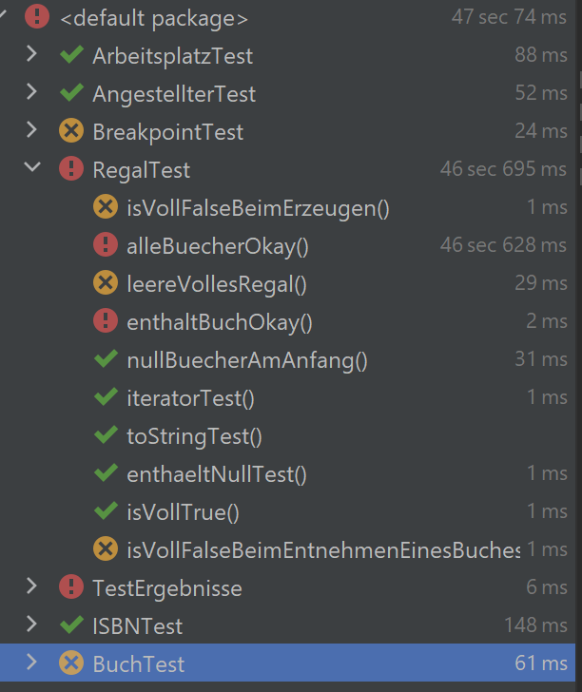
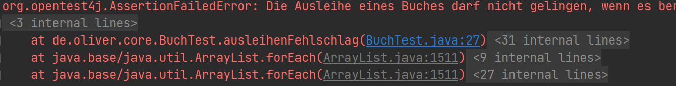
Tests in einer IDE
IDEs haben integrierte Test-Umgebungen
Liefern Übersicht der Ergebnisse
Können Tests automatisch starten

Slide 37
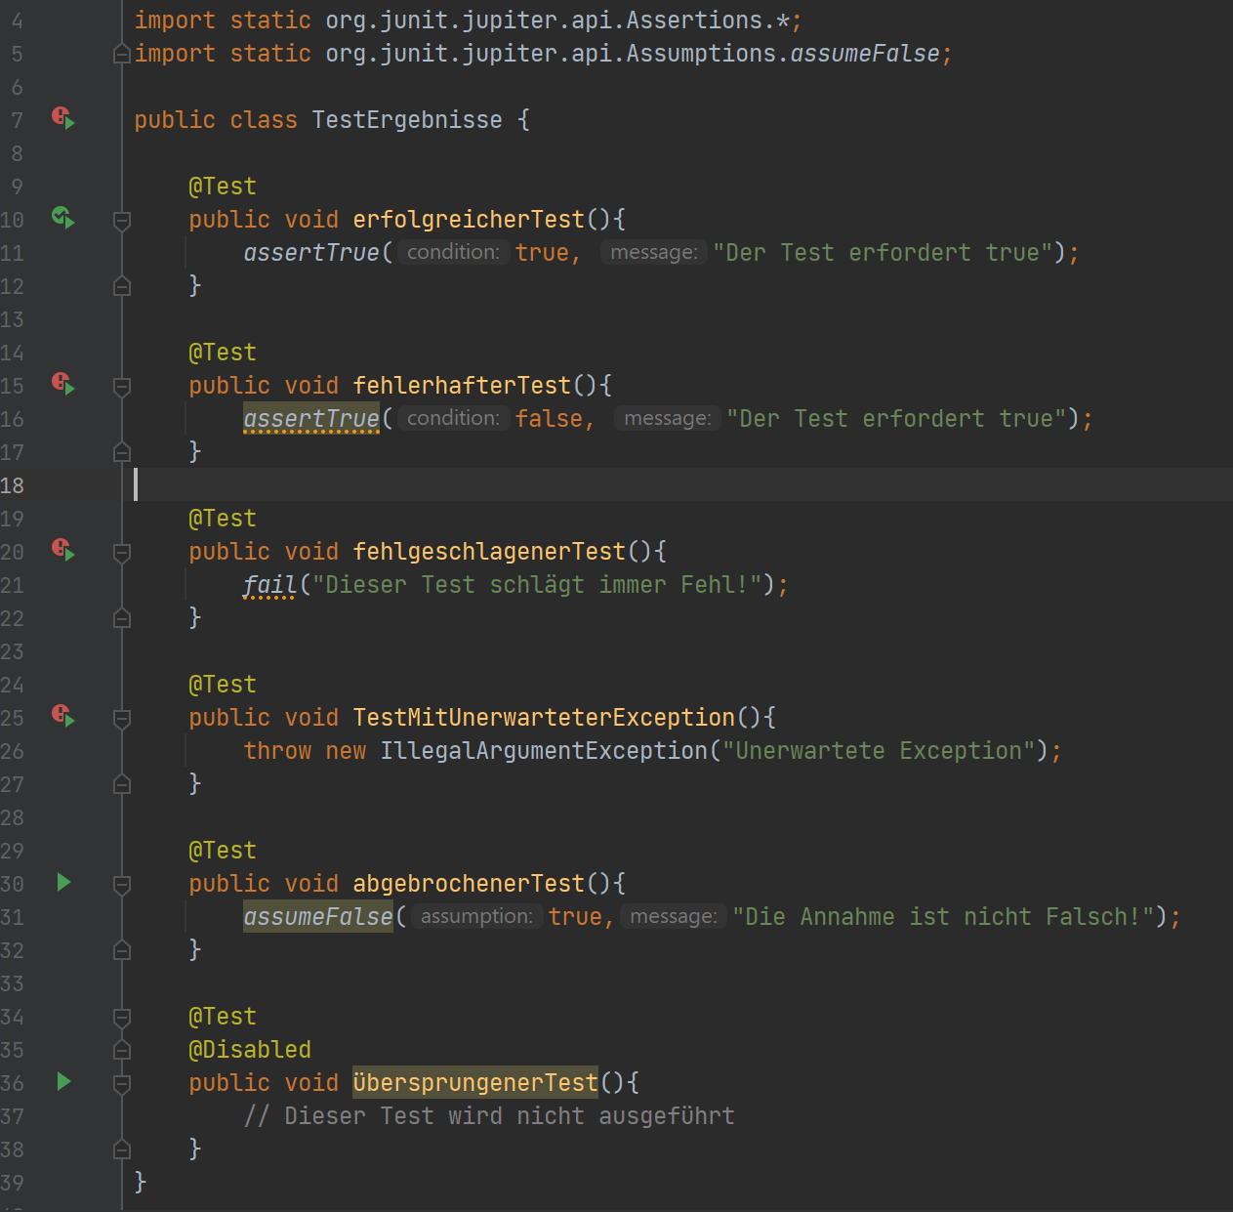
Arten von Testergebnissen
Test ist erfolgreich.
Keine Fehler.
Test ist fehlgeschlagen.
Ergebnis stimmt nicht.
Test ist fehlgeschlagen.
Explizit durch den Entwickler!
Der Test wurde unerwartet unterbrochen.
Eine Exception trat auf.
Test wird als abgebrochen markiert
Test wurde ignoriert.
Notes:
Success
Fail
Aborted = Error
Skippet

Slide 38
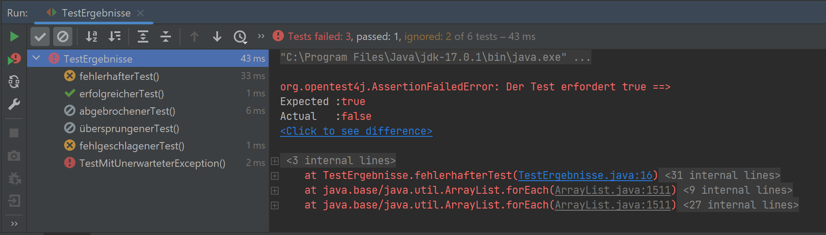
Arten von Testergebnissen

Slide 39
Die Bibliothek - Anforderungen
Maven
Java 19
Eine IDE wie Eclipse, IntelliJ, VS Code usw.
Download des Repos von GitHub
Entweder lokaler Import oder direkt vom Server in die IDE

Slide 40
Die Bibliothek - Situation
Aus den ersten Übungen ist die Bibliothek bereits bekannt.
Diese ist inzwischen zu einer großen Anwendung angewachsen.
Es gibt Personal- und Besucher-Verwaltung sowie Leseräume.
Zwei SHKs haben diese Anwendung gebaut.
Der eine hat die Tests, der andere den Quellcode geschrieben.
Leider sind im Quellcode Fehler. Dies wurde durch die Tests herausgefunden.

Slide 41
Die Bibliothek - Aufgabe
Finden der Bugs im Projekt anhand der Tests und durch anwenden von Debugging.
Hinweise:
Die Tests sind korrekt
Alle Stellen, die Features ab Java 8 haben, sind korrekt
Die neuen Features sollen Motivation sein, sich selbst mit neuen Features in Java zu beschäftigen
Weitere Information finden Sie im GitHub-Repository in der Datei readme.md
2 Phasen:
Mit Tests die Fehler eingrenzen
Durch Debugging die fehlerhaften Stellen suchen und beheben

Slide 42
Elemente, die in Java 8+ neu sind
Var (Type Inference) – 10
Optional – 8
Stream – 8
Lambda – 8
Records – 14/16
Pattern matching for switch – 17/20+
Pattern matching for instanceof – 14/16
Enhanced Switch – 12/14
Switch-Expression – 12/14
Textblocks – 13/15
Notes:
Feature – Java Version (Einführung-Preview/Vollständig )

Slide 43
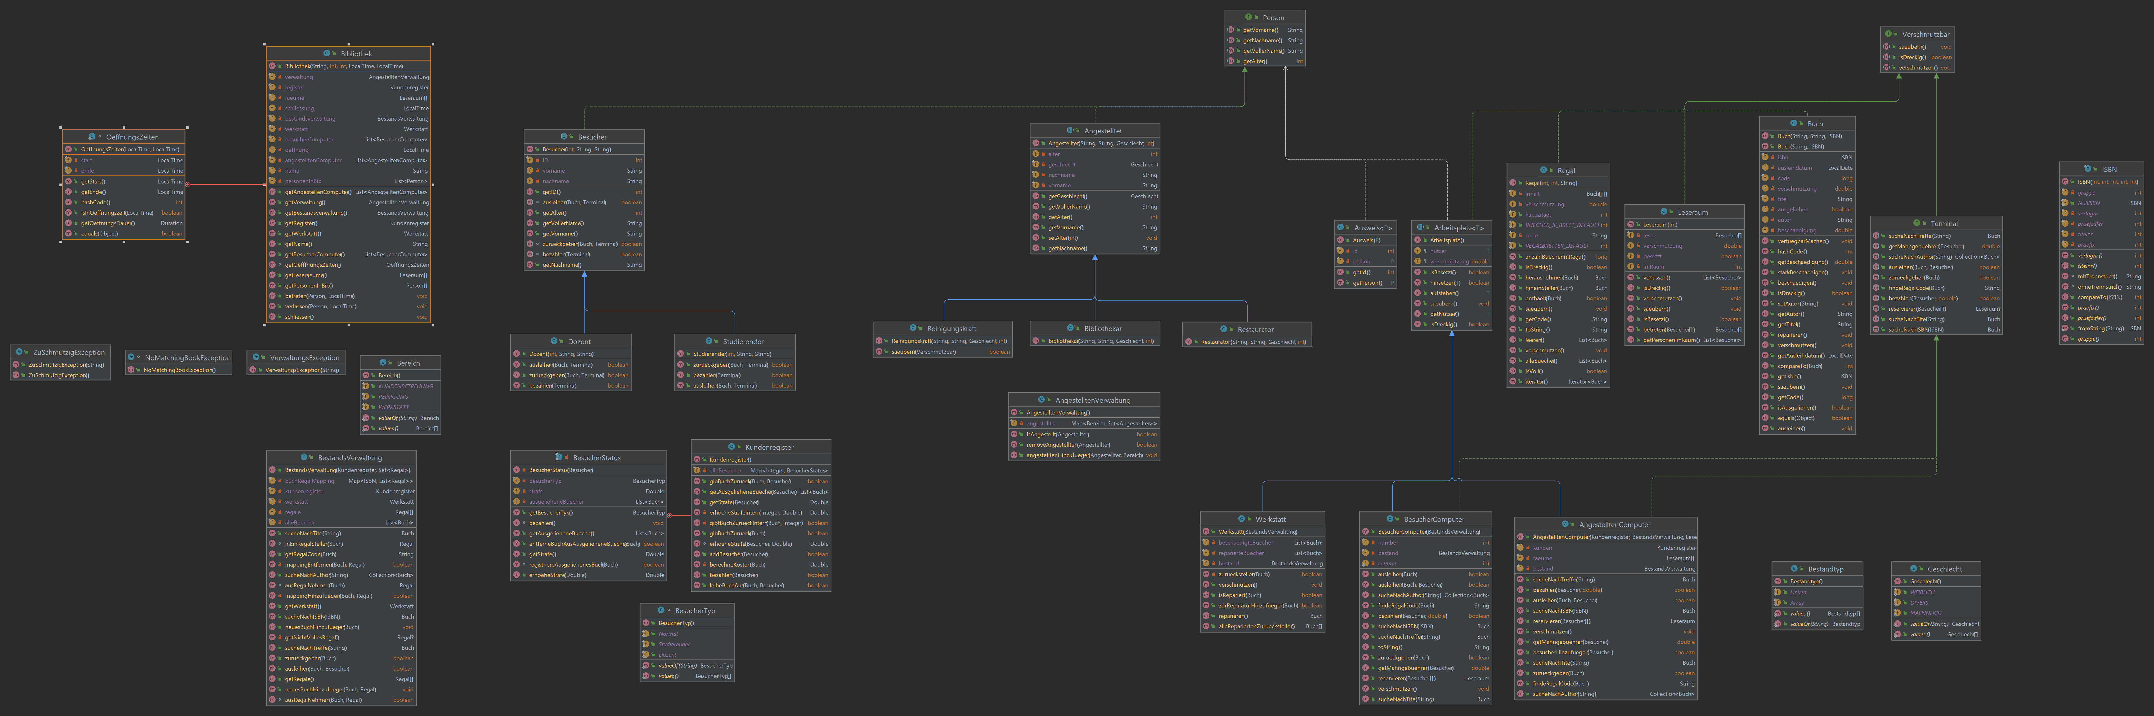
Die Bibliothek - Klassendiagramm

Slide 44
Die Bibliothek - Klassendiagramm

Slide 45
Die Bibliothek - Klassendiagramm

Slide 46
Die Bibliothek - Klassendiagramm

Slide 47
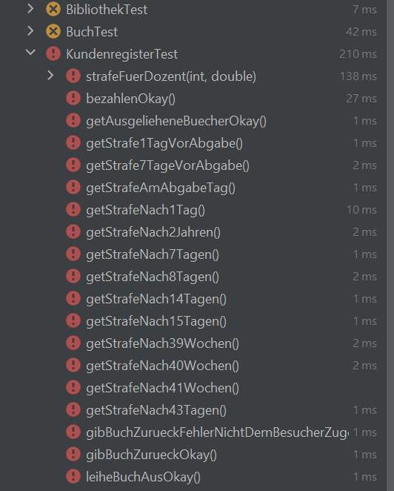
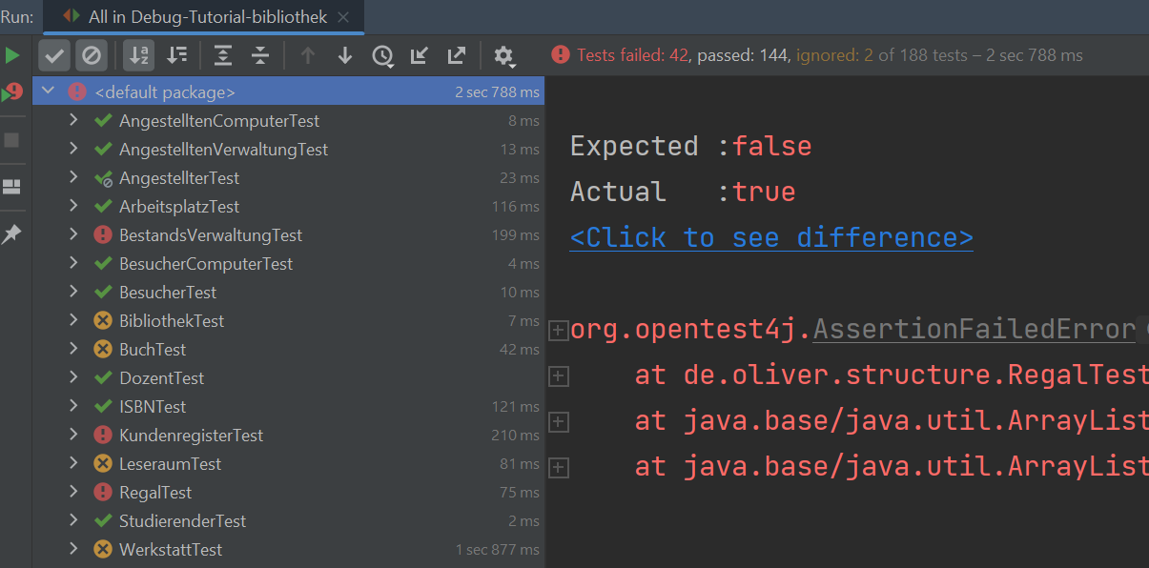
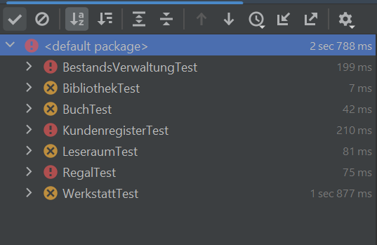
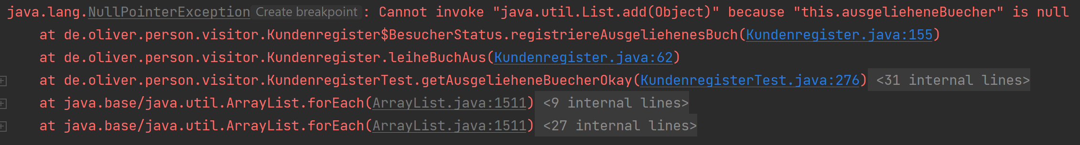
Die Bibliothek – Tests analysieren

Slide 48
Lösung
Im „Lösung“-Branch sind die Lösungen zu finden. Diese sind mit Todo´s markiert.
16 Bugs können gefunden werden
Mögliches Refactoring:
Singleton
Abstrakte Klassen einfügen
State-Pattern
Observer

Slide 49
Fürs Selbststudium
Findet schlechte Ideen und verbessert Sie
Nutzt SonarQube/SonarLint für Codequalität
Erweitert die Bibliothek
Nutzt TDD (Test-Driven-Development)
Baut für Bücher das Interface Zerstörbar
Baut bei ISBN die Prüfzifferkontrolle
Nutzt Logging
Baut Pattern ein
Multithreading von piNaehern()

Slide 50
Literatur
Java:
[1] https://docs.oracle.com/en/java/javase/18/docs/api/index.html - JavaDoc 18
[2] https://docs.oracle.com/javase/specs/jls/se18/jls18.pdf - Java Language Specfication
[3] https://docs.oracle.com/javase/specs/jvms/se18/jvms18.pdf - Java VM Specification
[4] https://junit.org/junit5/docs/current/user-guide/ - JUnit 5 User Guide
Testen:
[5] https://www.german-testing-board.info/lehrplaene/istqbr-certified-tester-schema/entwicklungstester/ - Lehrplan des ISTQB
[6] https://ieeexplore.ieee.org/document/5399061 - Klassifikation von Software Anomalien
Debugging:
[7] https://www.jetbrains.com/help/idea/debugging-code.html - IntelliJ Debugger
[8] https://www.eclipse.org/community/eclipse_newsletter/2017/june/article1.php - Eclipse Debugger Einführung
[9] https://help.eclipse.org/latest/nav/80 - Debugging in Eclipse

Slide 51
Weiteres Material

Slide 52
Bonus – TDD nutzen
Nach Robert C Martin gibt es drei Regeln des TDD:
„You are not allowed to write any production code unless it make failing unittest pass.“
-> Du Brauchst einen fehlschlagenden Test um Code zu schreiben!
„You are not allowed to write any more of a unit test than is sufficient to fail; and compilation failures are failuers“
-> Du darfst nicht mehr als einen fehlschlagenden Test schreiben!
„You are not allowed to write any more production code than is sufficent to pass the one failing unit test.“
-> Schreib nur Code, der den einen Test erfüllt!
Siehe:
https://www.youtube.com/watch?v=qkblc5WRn-U
https://youtu.be/58jGpV2Cg50?t=1300

Slide 53
Force Return
Innerhalb einer Methode kann jederzeit abgebrochen werden
Angabe eines Rückagabewertes benötigt, wenn nicht Rückgabetyp nicht void ist

Slide 54
Jump to line intelliJ
Ein Plugin in der IntelliJ IDE
Erlaub das Überspringen von Befehlen
Durch Wahl einer Zeile wird jeder Befel von der aktuellen Zeile an übersprungen

Slide 55
jShell – Konsole zum schnellen testen
Neu seit Java 9
Erlaubt Entwicklung als laufender Anwendung
Klassen werden in der Kommandozeile definiert
Ähnlich wie Python (das Kommando)
Gut zum schnellen Testen

